Slide 1
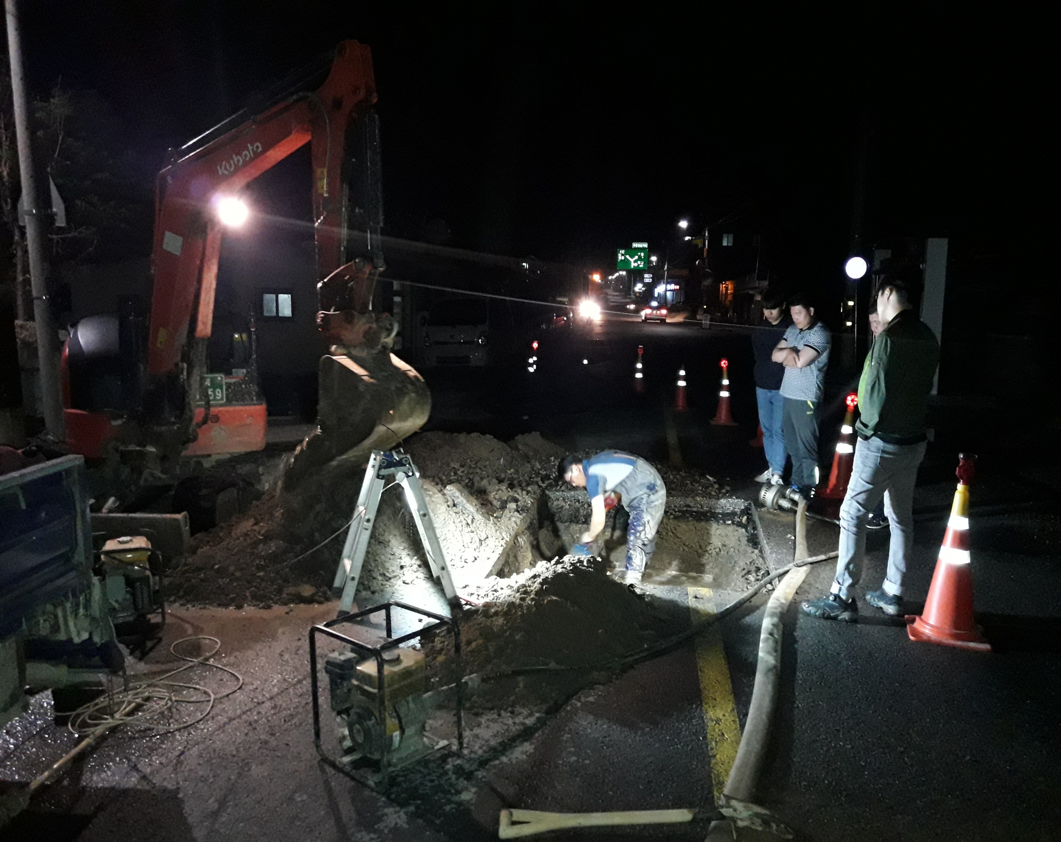
상수도사업소
상수도사업소
Notes:
1
먼저, 지금의 옥천입니다.

Slide 2
6-1. 2017년 수돗물품질보고서 제작 및 배부
기 간 : 2018. 06. 01. ~ 06. 30.
대 상 : 지방상수도, 마을상수도
제작·배부량 : 13,500부
사 업 비 : 5백만원
6-2. 추풍령 지하관정 사후관리 용역
기 간 : 2018. 06. 01. ~ 06. 30.
대 상 : 추풍령 지하관정 2개소
사 업 비 : 12백만원
내 용 : 용역집행

Slide 3
6-3. 상수도 시설물 안전 점검 실시
기 간 : 2018. 06. 04. ~ 06. 22.
점검대상 : 영동·궁촌·학산 정수장
내 용 : 상수도 시설물 안전사고 예방점검 실시
6-4. 수돗물 안심확인제
기 간 : 2018. 05. 01. ~ 06. 30.
대 상 : 읍·면 별 3개소
내 용 : 2분기 지방상수도 수돗물 안심확인제 표본
수질검사 실시

Slide 4
6-5. 궁촌정수장 관리사 옥상 비가림 공사
기 간 : 2018. 06. 01. ~ 06. 30.
위 치 : 궁촌정수장
사 업 량 : 금속기와 75㎡
사 업 비 : 13백만원
내 용 : 공사착수

Slide 5
6-6. 상수도 공사 추진
구 분 | 위 치 | 사업량 | 사업비 (백만원) | 내 용 | 비 고
계 | 5건 | ` | 1,086
지방상수도 확장사업 (배수지신설) | 영동읍 설계리 | 배수지 2식 (300ton) | 639 | 토공
양강면 원당리 유수율제고사업 | 양강면 원당리 | L=2.7km | 158 | 토공
지방상수도 노후관교체공사(송호리) | 양산면 송호리 | L=2.2km | 161 | 토공
상촌면 하도대리(하도대)소규모수도시설개량사업(2차) | 상촌면 하도대리 (하도대) | L=0.8km | 68 | 토공
학산면 지내리(모리) 마을상수도개량사업 | 학산면 지내리(모리) | L=2.4km | 60 | 토공

Slide 6
▣ 이달의 중점 홍보 사항
상수원보호구역내 금지 행위 단속/ 신문 및 홈페이지 게재

